Slide 1

PROGRAMA DE FORMACIÓN Y PROYECTO FORMATIVO

Slide 2

TEMAS A TRABAJAR
Programa de formación.
Proyecto Formativo.
Portafolio del Aprendiz

Slide 3

QUE OPINAS…

Slide 4

PROGRAMA DE FORMACIÓN

Slide 5
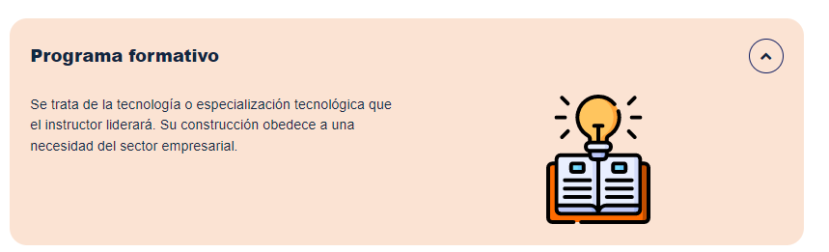
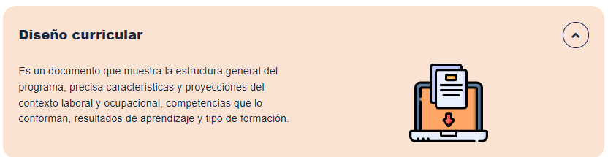

Slide 6
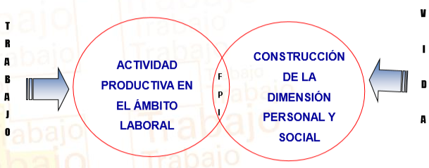
FORMACIÓN PROFESIONAL INTEGRAL
Proceso educativo teórico práctico de carácter integral, orientado al desarrollo de conocimientos técnicos, tecnológicos y de actitudes y valores para la convivencia social, que le permiten a la persona actuar crítica y creativamente en el mundo del trabajo y de la vida.

Slide 7
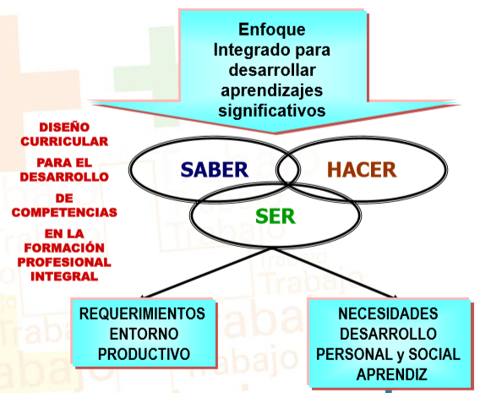

Slide 8
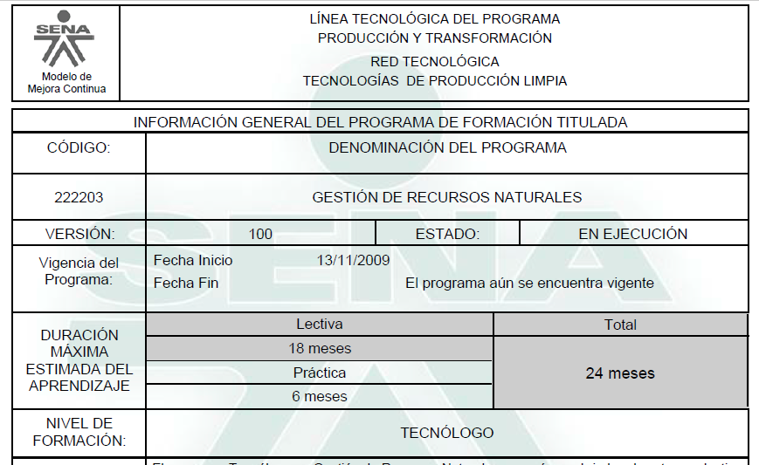
PROGRAMA DE FORMACIÓN
1. Información Básica del programa
Nombre del Programa de Formación
Código del Programa de Formación
Duración del Programa de Formación
Versión del Programa de Formación

Slide 9



Slide 10
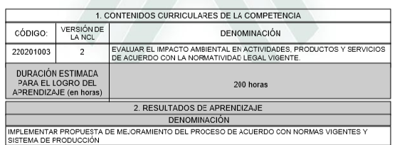
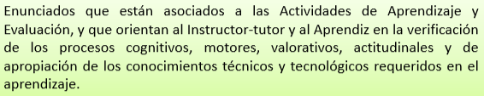
El programa cuenta con unos contenidos curriculares en donde se reflejan las competencias , su duración y los resultados a orientar.

Slide 11
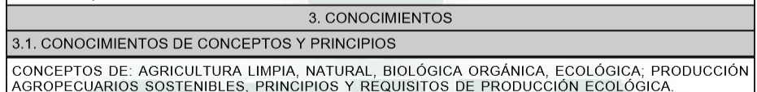

A la vez cada competencia y resultado de aprendizaje tiene unos conocimientos:

Slide 12
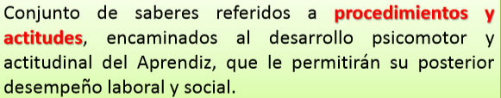

Slide 13
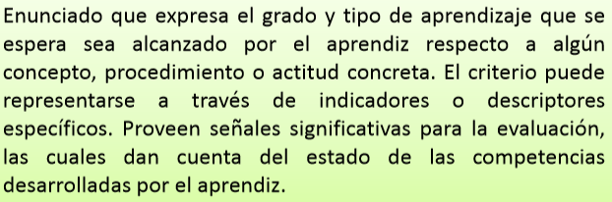
Y por ultimo cada competencia y resultados de aprendizaje tiene unos criterios de evaluación:

Slide 14

ACTIVIDAD 1.

Slide 15
Actividad 1. Conociendo mi programa de formación.
Ya conociendo que es un Programa de formación y sus componentes lo invito a que lea y analice su programa de formación que se matriculo y llene de forma concreta y critica la siguiente información:
Nombre del Programa de Formación:
Código del Programa:
Versión:
Nivel de Formación:
Duración etapa Lectiva:
Duración etapa Productiva:
Duración total del programa:

Slide 16
COMPETENCIA | RESULTADO DE APRENDIZAJE | CONOCIMIENTOS DE CONCEPTO ¿QUE DEBO SABER? | CONOCIMIENTOS PROCESO ¿Qué DEBO HACER? | CRITERIOS DE EVALUACIÓN. ¿Qué ME VAN A EVALUAR?

Slide 17

PROYECTO FORMATIVO

Slide 18
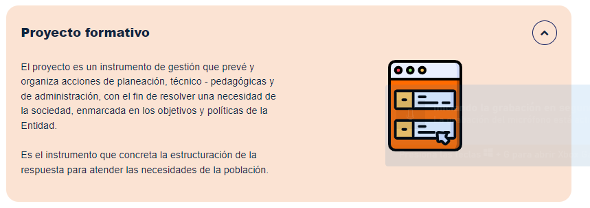

Slide 19

Observa el siguiente video que nos habla sobre el Proyecto Formativo:

Slide 20
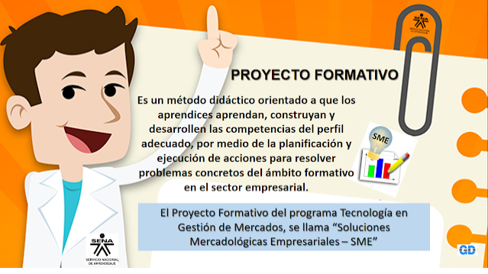

Slide 21
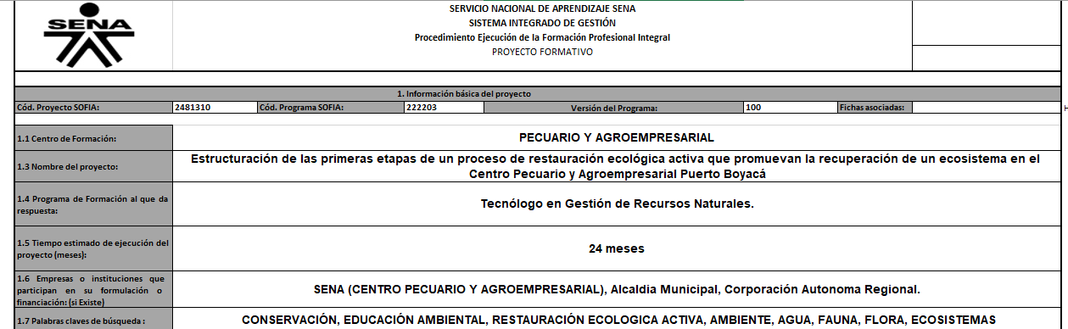
PROYECTO FORMATIVO
1. Información Básica del proyecto formativo
En este espacio encontramos los códigos del proyecto y del programa.
Centro formación y regional a que pertenece el proyecto
Nombre del proyecto
Programa asociado al proyecto
Tiempo duración del programa

Slide 22
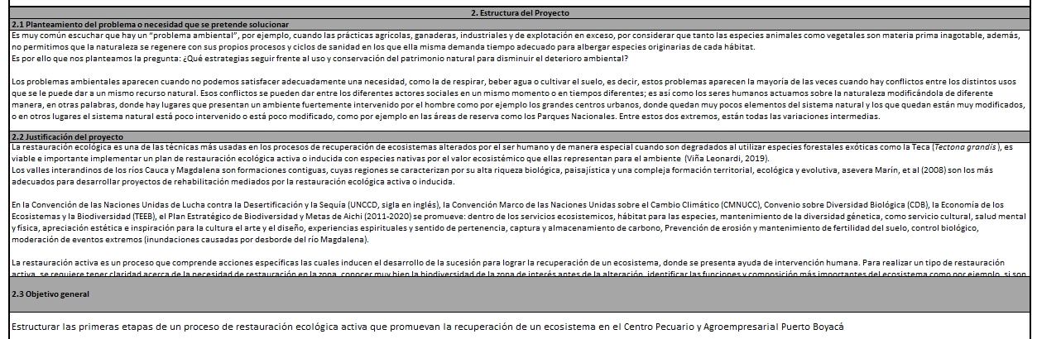
2. ESTRUCTURA DEL PROYECTO
El proyecto cuenta con una estructura en la cual se encuentra:
Planteamiento del problema.
Justificación del proyecto.
Objetivos generales y específicos
Alcances del proyecto
Riesgos
Productos o resultados del proyecto.

Slide 23
2.3 Objetivo general
Estructurar las primeras etapas de un proceso de restauración ecológica activa que promuevan la recuperación de un ecosistema en el Centro Pecuario y Agroempresarial Puerto Boyacá
2.4 Objetivos específicos:
Realizar el diagnóstico ambiental del área a intervenir, según protocolos técnicos establecidos dentro de la restauración ecológica activa.
Proponer las metodologias dentro de la restauración ecológica activa de acuerdo con la normatividad vigente.
Ejecutar planes de seguimiento y monitoreo según la restauración ecológica activa de acuerdo y normatividad vigente
Evaluar y socializar los resultados de los planes de seguimiento y monitoreo de la restauración ecológica activa de acuerdo con la normatividad vigente.

Slide 24
2.5.4. Productos o resultados del proyecto:
R1: Informe técnico del Diagnóstico Ambiental (biofísica, socioeconómica y oferta-demanda, georeferenciación por cartografía y biogeografía).
R2: Esquemas de metodologías dentro de la restauración ecológica activa. (Listados de especies con estado de conservación, fichas descriptivas (agua, aire y suelo) y taxonómicas (flora y fauna).
R3: Informe del seguimiento y monitoreo del área a intervenir con restauración ecológica activa
R4: Documentos de validación del modelo metodológico del área de restauración ecológica activa
R5. Cartilla didáctica de herramientas metodológicas de restauración ecológica activa

Slide 25
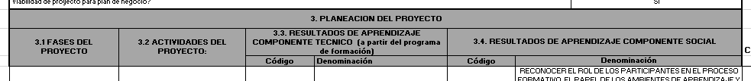
3. Planeación del Proyecto
Los resultados de aprendizaje pueden ser:
Componente técnico: son los resultados de la parte técnica.
Componente social: que están relacionados a los resultados transversales
El proyecto formativo consta de unas fases para su ejecución
Cada fase tiene una actividad de proyecto que esta ligada a los resultados de aprendizaje

Slide 26
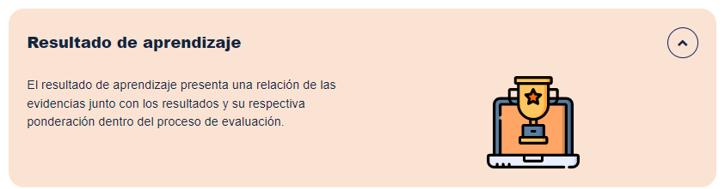

Slide 27
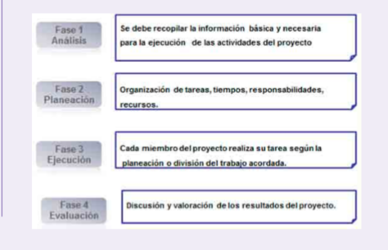
Las fases del proyecto son:

Slide 28
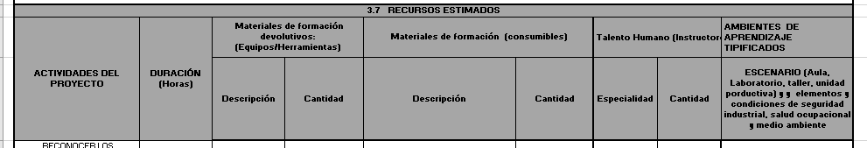
4. Recursos estimados para la ejecución del proyecto: Cada proyecto formativo cuenta con unos materiales de formación que pueden ser:
Equipos y Herramienta.
Materiales de formación consumibles.
Talento humano
Ambientes de aprendizaje.

Slide 29
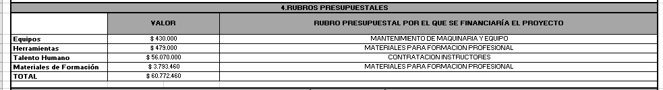
5. Rubro presupuestal: Cada proyecto formativo cuenta con un rubro presupuestal el cual esta asignado para:
Equipos
Herramienta.
Talento humano
Materiales de formación consumibles.

Slide 30
6. Equipo Ejecutor. El proyecto cuenta con un equipo de profesionales e instructores que elaboran el proyecto de acuerdo a las necesidades del a región.

Slide 31
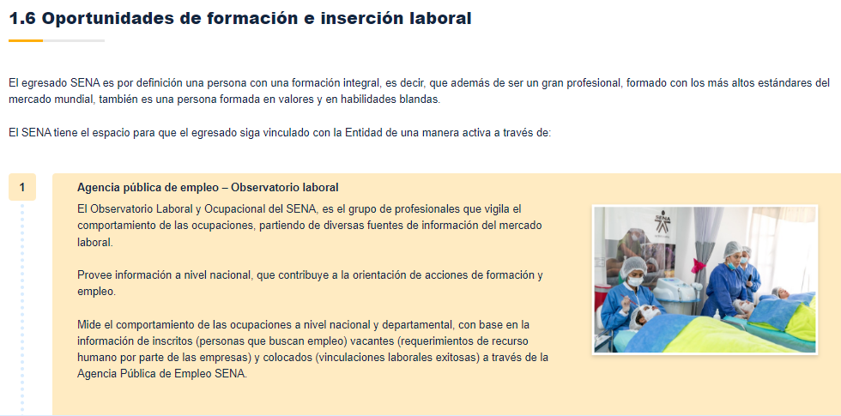
https://www.sena.edu.co/es-co/trabajo/Paginas/observatorioLaboral.aspx

Slide 32
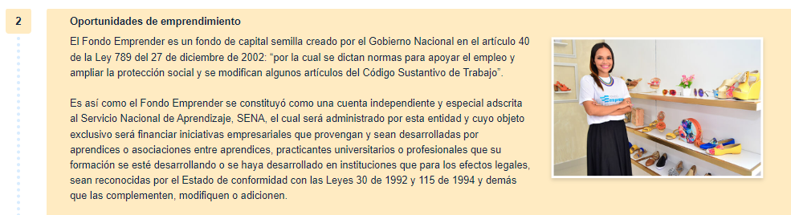

Slide 33
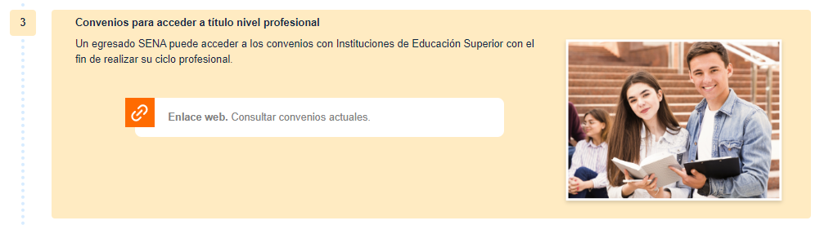
https://www.sena.edu.co/es-co/comunidades/egresados/Paginas/default.aspx

Slide 34
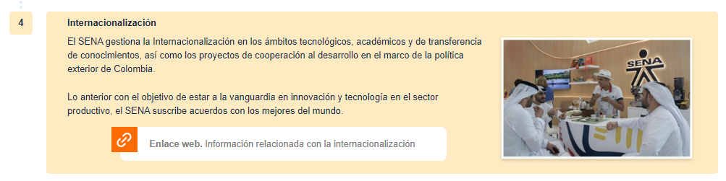
https://www.sena.edu.co/es-co/sena/Paginas/internacionalizacion.aspx

Slide 35
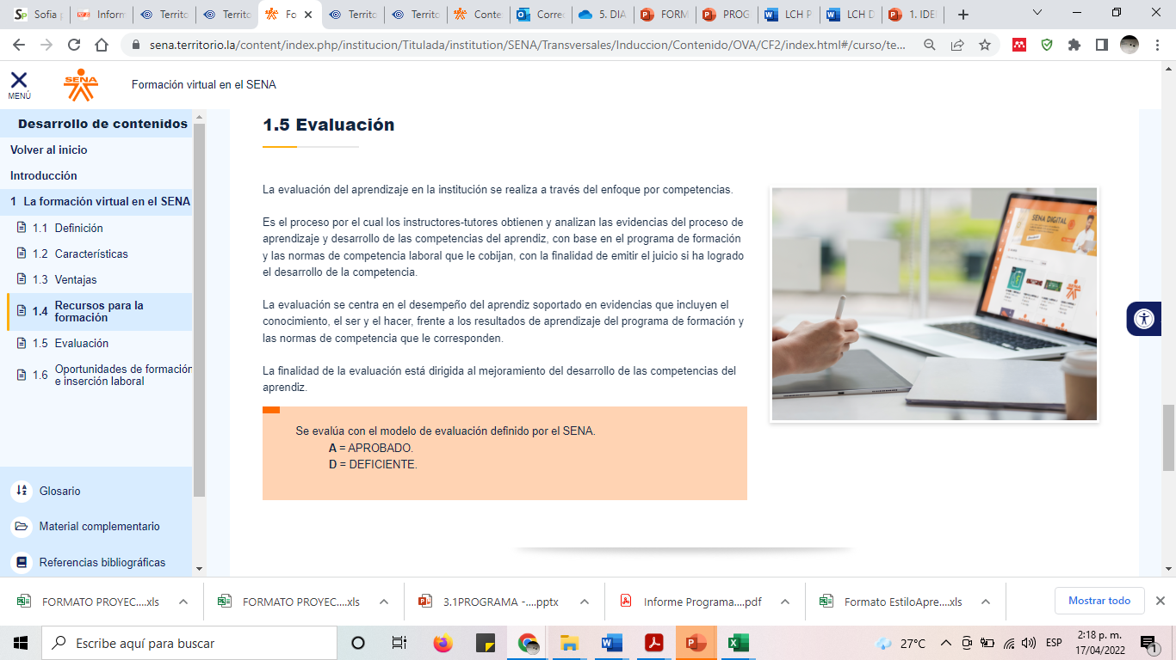

Slide 36
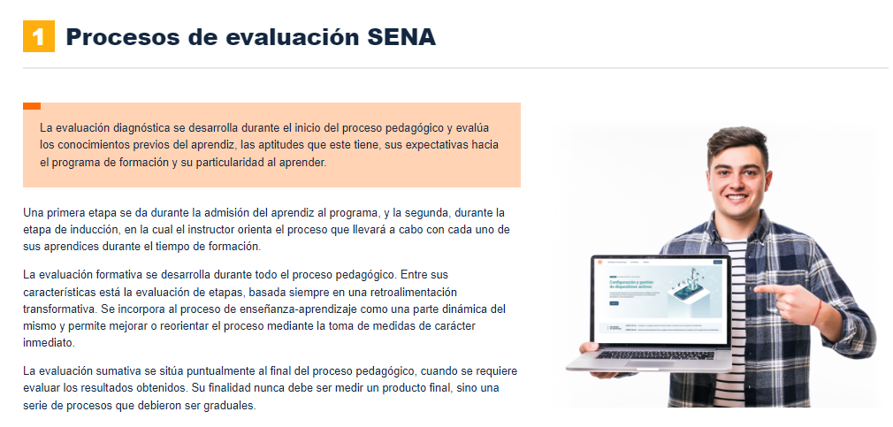

Slide 37
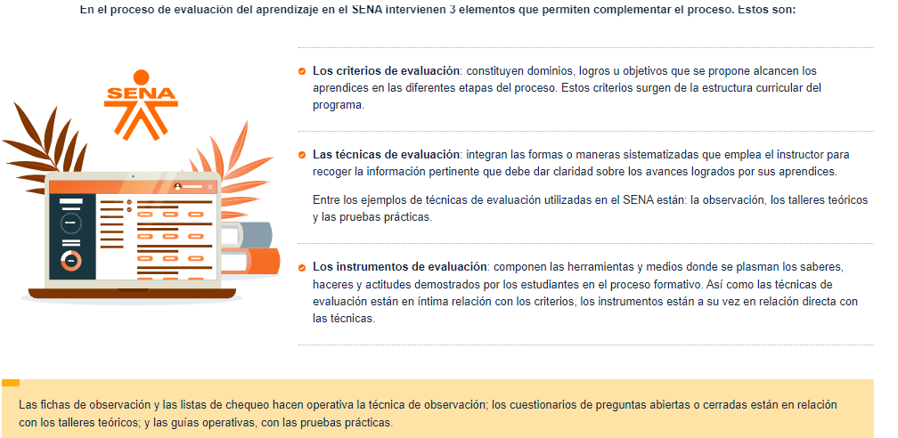

Slide 38
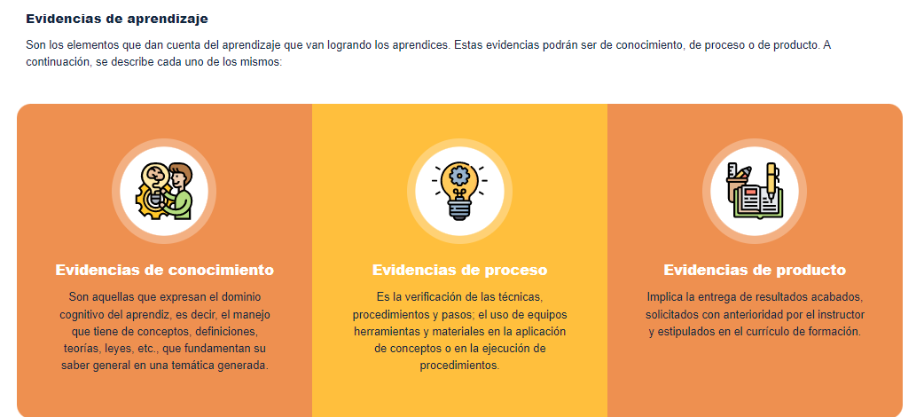

Slide 39
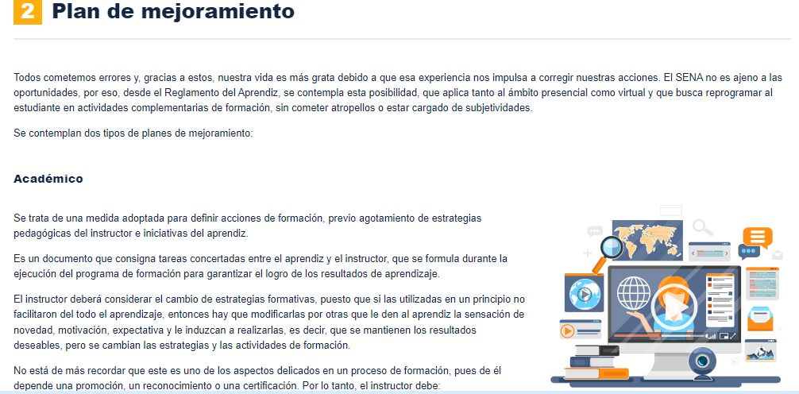

Slide 40
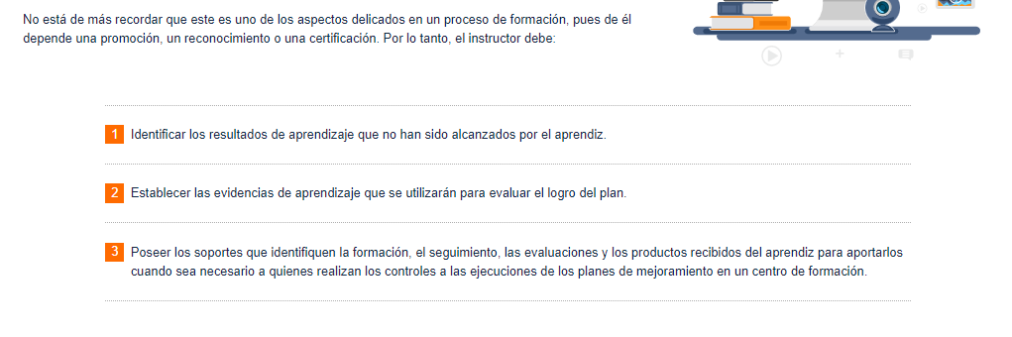

Slide 41
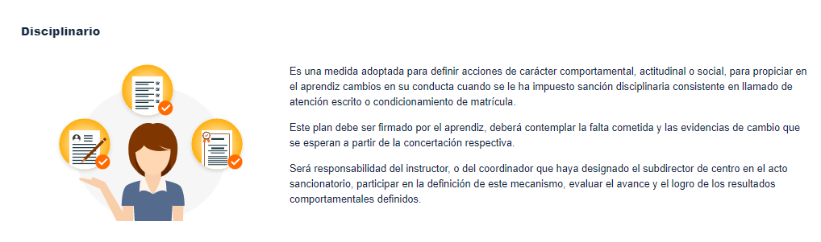

Slide 42
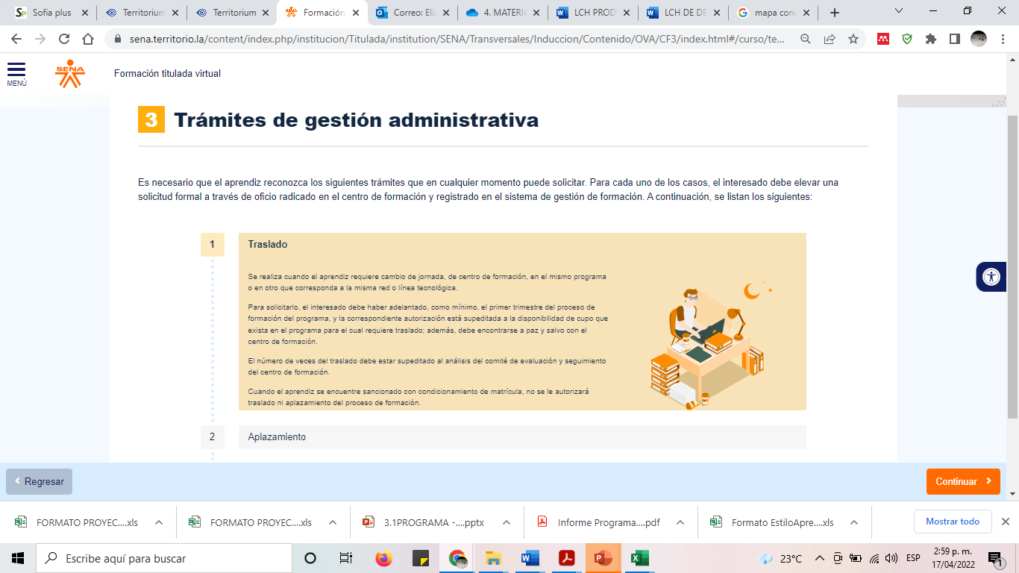

Slide 43
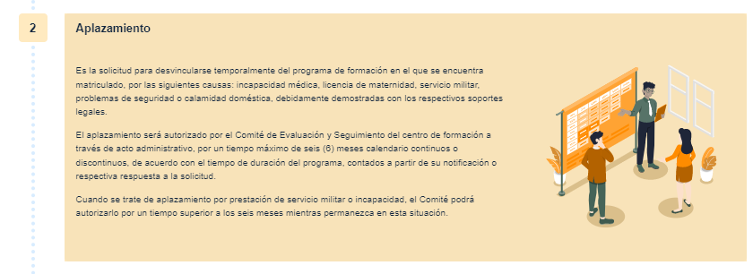

Slide 44
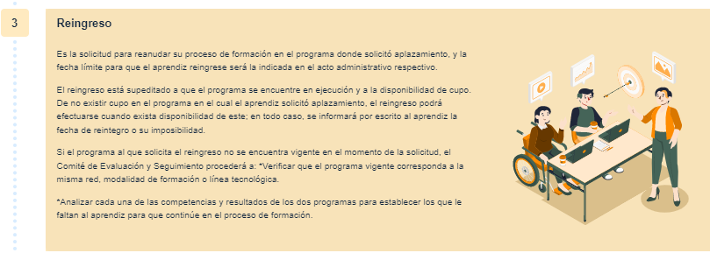

Slide 45
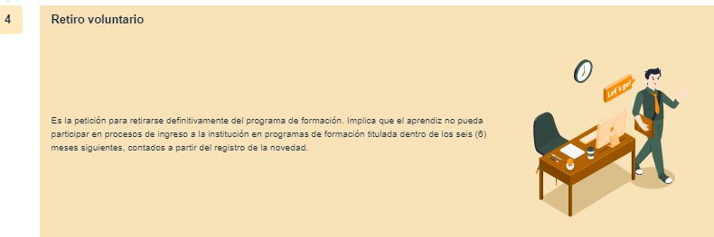

Slide 46
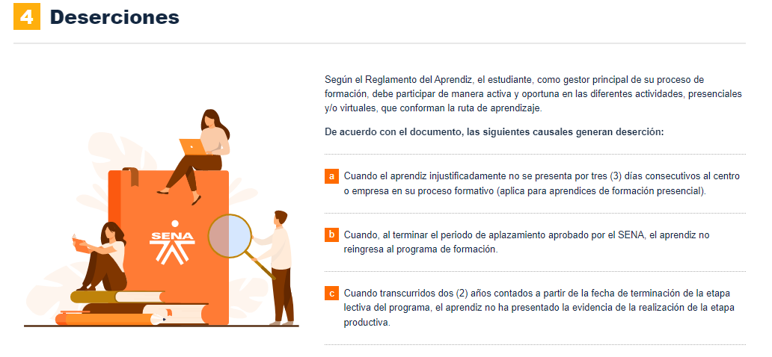

Slide 47
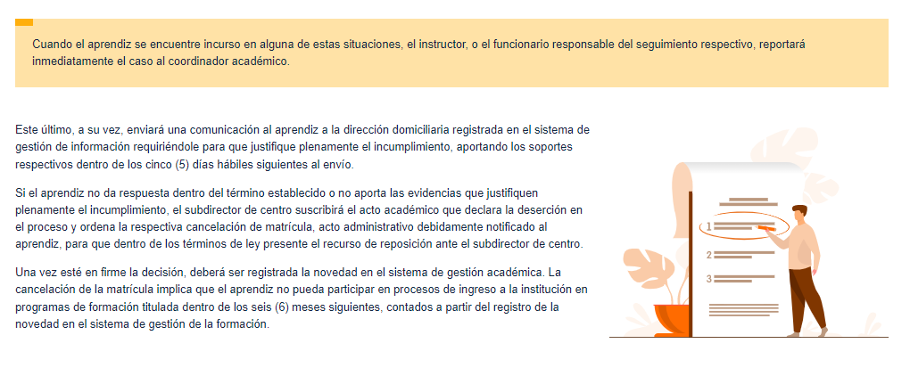

Slide 48
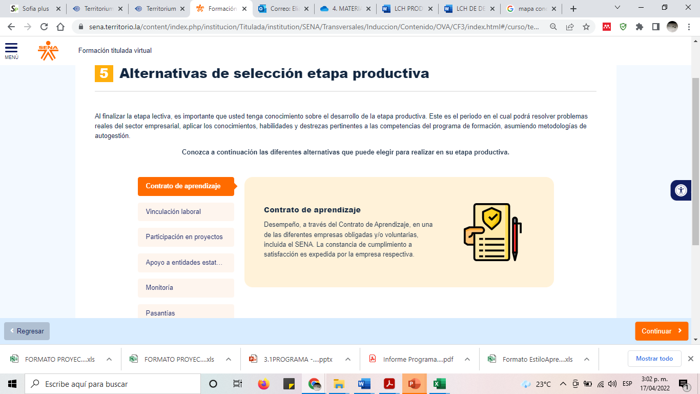

Slide 49
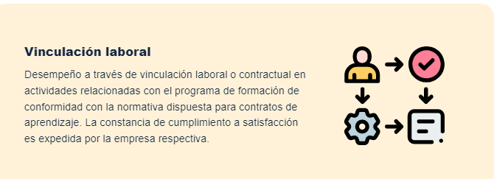

Slide 50
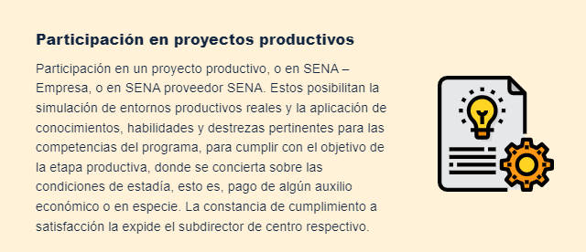

Slide 51
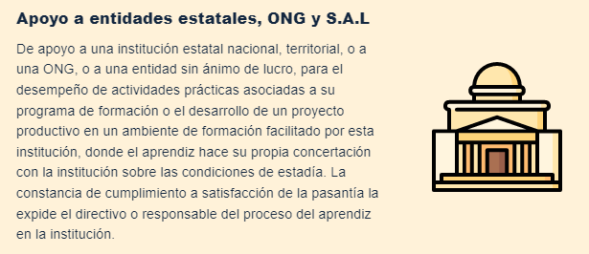

Slide 52
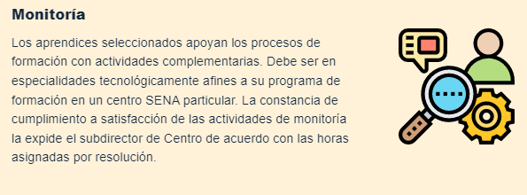

Slide 53
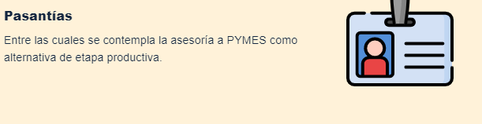
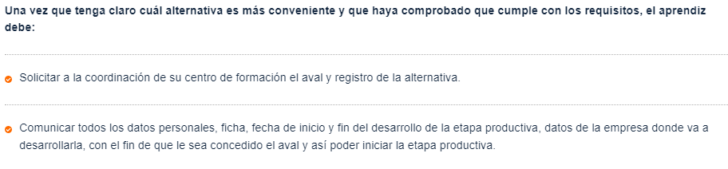

Slide 54
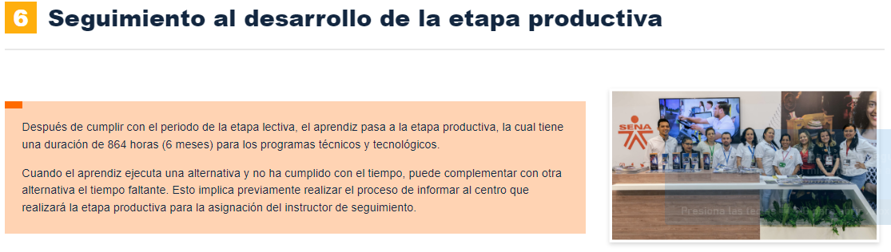
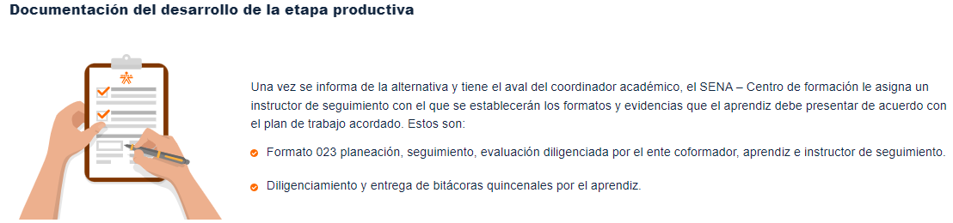

Slide 55
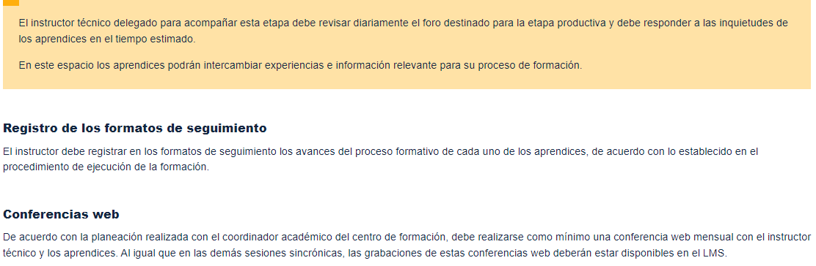

Slide 56
ACTIVIDAD 2

Slide 57
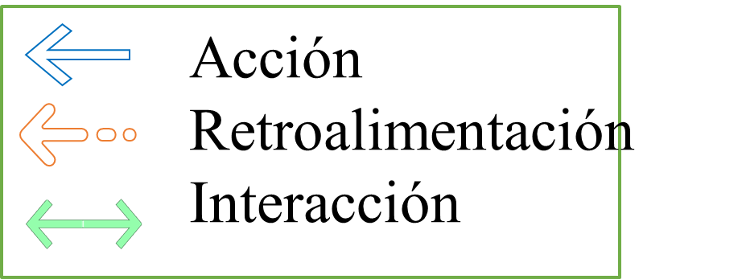
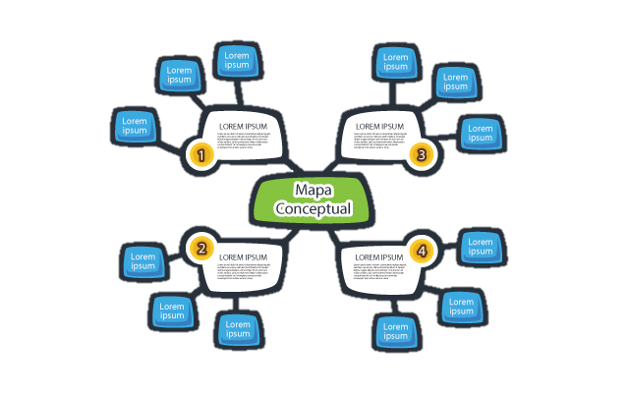
ACTIVIDAD 2. PROYECTO FORMATIVO
En equipos de 3 aprendices, de acuerdo al glosario extraído anteriormente escribe cada concepto y recorta cada concepto en una hoja, realizar un mapa conceptual, pero debes usar las siguientes flechas para unir los conceptos según corresponda.

Slide 58

PORTAFOLIO

Slide 59
PORTAFOLIO APRENDIZ SENA
Es una herramienta que permite al aprendiz presentar las evidencias del programa para el control y seguimiento de manera digital. Para el control y seguimiento del proceso formativo, se ha definido la estructuración de portafolios de evidencias que son de responsabilidad del Coordinador Académico y / o Coordinador de Formación Profesional, el equipo ejecutor (Instructores) y el aprendiz.

Slide 60
El Portafolio del Aprendiz debe tener:
Acta de plan de mejoramiento Académico. Esta aplica si se realizó plan de mejoramiento al aprendiz.
Formato diligenciado de Planeación, seguimiento y evaluación etapa Productiva.
Guía de Aprendizaje.
Evidencias de Aprendizaje, que deben ser coherentes a las descritas en la guía de Aprendizaje.
Plan de trabajo. Que se debe acordar con el instructor.
Instrumentos de evaluación

Slide 61

ACTIVIDAD

